Slide 1



Институт права ВГУЭС
Кафедра международных отношений и права
Презентация лекции по курсу
«Дипломатический протокол и этикет»
Назначение главы диппредставительства
Вручение верительных грамот
Сост. Абашева Е.А, 2020

Slide 2


Политическая карта мира
постоянно претерпевает изменения.
Одни государства становятся
достоянием истории, другие стремятся
влиться в ряды мирового содружества. Мировое содружество зачастую
достаточно сдержанно относится к
кандидатам на членство в нем.
С одной стороны, приходится исходить
из принципа уважения суверенного
равенства всех наций, больших и малых, их
права на свободное самоопределение вплоть
до образования самостоятельных государств.
С другой стороны, изменения на международной арене порой противоречат не менее важному положению международного права – принципу территориальной целостности, невмешательства во
внутренние дела государства.
Деликатность проблемы
проявляется в существовании
двух форм признания
нового государства:
признания де-факто
признания де-юре
Установление дипломатических отношений
Не отрицая факта существования государства, правительство другой
страны может поддерживать с ним торговые, культурные и иные связи,
не устанавливая дипломатических отношений. Это бывает продиктовано определенными политическими, идеологическими соображениями и способно продолжаться достаточно длительное время. Так, например,
США признали Советское государство лишь в 1933 г. и в течение 22 лет не признавали Китай. В современной международной практике
признание де-факто используется сравнительно редко.
Признание
де-факто носит неполный характер.
Признание де-юре или полное признание
Предполагает установление дипломатических отношений, учреждение по взаимной договоренности дипломатических представительств, развитие взаимовыгодных торгово-экономических, культурных и иных связей.
Де-факто - иногда такую форму именуют отношениями «adhoc», что означает «к этому», «для данного случая»

Slide 3
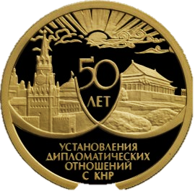
Единой процедуры установления дипотношений между государствами не существует.
Соответствующие переговоры могут быть поручены:
специальной правительственной делегации, направляемой в страну по случаю провозглашения ее независимости
одному из диппредставительств за рубежом.
Чтобы избежать в будущем различных толкований, государства предпочитают закреплять достигнутые договоренности о признании и установлении дипотношений письменно.
Это может быть:
обмен личными нотами,
специальные соглашения,
заявления,
коммюнике.
Помимо констатации договоренности об установлении дипотношений в принимаемом документе обычно определяется уровень дипломатических представительств.

Slide 4
Как известно, Венской конвенцией о дипломатических сношениях (статья 14) установлено три класса диппредставителей:
Послы, нунции и приравненные
к ним представители государств
Аккредитуются при главе государства. Возглавляют посольства, нунциатуры, постпредства
Посланники, интернунции и приравненные к ним представители государств
Аккредитуются при главе государства. Возглавляют миссии, интернунциатуры, постпредства
Поверенные в делах и приравненные к ним представители государств
Аккредитуются при министре иностранных дел. Возглавляют миссии, постпредства.
Уровень представительства не отражается на объеме выполняемых им функций, а также представляемых иммунитетах и привилегиях. На практике, однако, почти все государства мира устанавливают между собой дипломатические отношения на уровне первого класса, демонстрируя, таким образом, зафиксированное в Уставе ООН их суверенное равенство.
Второй и третий классы диппредставителей используются обычно в отношениях государств с международными организациями

Slide 5
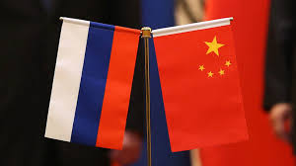
Установление дипотношений не предполагает немедленного открытия посольств в договаривающихся государствах.
Нередко такая договоренность служит лишь своего рода стимулом к созданию благоприятного морально-политического климата для дальнейших контактов между правительствами этих стран.
Открытие же посольств может быть отложено до возникновения в этом острой необходимости, что диктуется обычно соображениями экономии валютных средств.
По той же причине достаточно распространена практика представительства послом интересов своего государства одновременно в нескольких странах. При этом посольство учреждается лишь в стране, где посол находится постоянно. В странах, где он аккредитован по совместительству, могут при необходимости открываться небольшие по штату представительства во главе с временным поверенным в делах.
В 2019 году отмечали 70-летнюю годовщину установления дипотношений между Китаем и Россией.
В международной протокольной практике нередки случаи приостановления или разрыва дипотношений между государствами. Разрыв отношений сопровождается прекращением всех сношений с местными властями, отзывом дипломатов и закрытием дипломатических и иных представительств.
Контакты могут поддерживаться с протокольной службой внешнеполитического ведомства страны пребывания исключительно по организационно-бытовым вопросам. При этом представитель местного протокола не присутствует при отъезде главы дипломатического представительства, как обычно принято в международной практике.

Slide 6
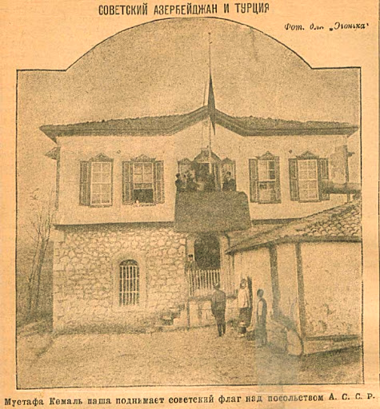
Порядок назначения глав дипломатических представительств
После установления дипломатических отношений перед приездом посла в страну его аккредитации туда направляется небольшая группа дипломатических и административно-технических работников для подготовки посольства к открытию.
Старший по рангу дипломат привозит с собой письмо министра иностранных дел своей страны на имя главы внешнеполитического ведомства страны пребывания. В письме содержится просьба принять указанного дипломата в качестве временного поверенного в делах и по мере возможности оказать содействие в решении организационно-технических вопросов на первом этапе функционирования посольства.
Названная группа работников готовит помещения для размещения посольства и жилье для его персонала, открывает валютный счет в одном из банков страны, определяет условия аренды транспортных средств и т.д.
Одновременно с местными дипломатами согласовывается протокол встречи посла.
Об официальном открытии посольства сообщается нотой в адрес МИДа и дипломатического корпуса. В ноте указывается адрес посольства, телефоны его сотрудников, время работы.
Могут быть проведены некоторые протокольные мероприятия –церемония поднятия государственного флага над зданием посольства, исполнение гимнов своей страны и страны пребывания, коктейль.
На торжественное открытие посольства приглашаются представители МИДа и других органов местной власти, коллеги-дипломаты, работники средств массовой информации. Аналогичные мероприятия проводятся при переезде посольства в новое здание.

Slide 7
Международной практикой принято согласовывать кандидатуру будущего главы дипломатического представительства с местными властями посредством запроса агремана.
Агреман (agrement – фр. согласие) –согласие правительства принимающего государства на назначение определенного лица в качестве дипломатического представителя аккредитующего государства.
Обычно агреман запрашивается направляемой МИДом или посольством вербальной нотой, к которой прилагается краткая биографическая справка с послужным списком кандидатуры предполагаемого посла.
Если посол въезжает в страну впервые после установления с ней дипломатических отношений, запрос может быть сделан через посольство в третьей стране. В редких случаях на лиц, широко известных, назначаемых на должность посла, агреман может запрашиваться по телефону. Ответ на запрос дается в адекватной форме (письменно или устно) обычно в течение месяца. Срок ответа является своего рода показателем состояния отношений между государствами, поэтому принимается во внимание и принцип взаимности, т. е. время получения правительством страны аккредитации агремана на своего посла в аккредитующей стране
Факт запроса агремана разглашать не принято, поскольку это обязало бы стороны комментировать возможный отказ в агремане.
Не принято и напоминать о запрошенном агремане или просить ускорить ответ.
Отрицательный ответ в форме официального отказа на запрос не дается.
Сама задержка с ответом расценивается как нежелание правительства принять данную кандидатуру в качестве посла, и эта кандидатура, как правило, снимается.
К слову, в XIX в. существовала практика, когда на пост посла предлагалось одновременно несколько кандидатур на выбор правительства страны аккредитации. При этом предпочтение аккредитующего государства выражалось в очередности имен дипломатов, представленных в списке

Slide 8
Образец запроса агремана английскому послу, назна­ченному в Российскую Федерацию.
(Пер. с англ.)
Британское посольство
Москва
20 апреля 1982 г.
Его Превосходительству Г-ну А.А. Громыко
Министру иностранных дел Союза Советских Социалистических Республик
Москва
Ваше Превосходительство,
По поручению правительства Ее Величества имею честь сообщить Вашему Превосходительству, что предполагается назначить Иэна Сазерленда, кавалера ордена св. Михаила и св. Георгия 2-й степени, моим преемником в качестве посла Ее Величества в Москве.
Послужной список сэра Иэна Сазерленда прилагается. Имею честь осведомиться, является ли его кандидатура приемлемой для Правительства Союза Советских Социалистических Республик.
Примите, Ваше Превосходительство, уверения в моем самом высоком уважении.
Кэртис КИБЛ
Сэр Иэн (Джонстон Макбет) Сазерленд, кавалер ордена св. Михаила и св. Георгия 2-й степени.
Сэр Иэн Сазерленд является послом Ее Величества в Афинах с мая 1978 г.
Родился 15 июня 1925 г.
С 1944 по 1947 г. служил в вооруженных силах Ее Величества и посту­пил на службу в Форин оффис в 1950 г.
В 1951 г. был назначен третьим секретарем посольства в Москве.
В 1953 г. возвратился в Форин оффис и работал там до 1956 г. После
этого был назначен первым секретарем коммерческого отдела посольства в Белграде.
В 1959 г. назначен первым секретарем, начальником политического отдела посольства в Гаване; в 1962 г. назначен первым
секретарем посоль­ства в Вашингтоне.
В 1965 г. возвратился на работу в Форин оффис.
В 1967 г. назначен советником и генеральным консулом в Джакарте;
в 1969 г. вернулся в Министерство иностранных дел и по делам Содруже­ства, где занял пост заведующего отделом Южной Азии.
В 1973-1974 гг. находился в академическом отпуске в Гарвардском университете.
В 1974 г. назначен советником-посланником в посольство в Москву, где работал до 1976 г.
С 1976 по 1978 г. был помощником постоянного заместителя министра иностранных дел и по делам Содружества.
В 1955 г. женился на Джинн Эдит Натт, имеет троих детей — сына (1956 г.р.) и двух дочерей (1959 и 1962 г.р.).
В январе 1982 г. награжден орденом св. Михаила и св. Георгия 2-й степени.

Slide 9
А вот пример иного рода.
Запрашивался агреман на посла, и в биографической справке сообщалось:
“Год рождения — 13 июня 1936 г.
Образование — среднее.
1970-1972 гг.— студент Центра лабораторного оборудования в Париже.
1972-1975 гг.— студент Центра детских заболеваний.
1976-1978 гг.— студент Университета в городе Бобиньи.
1960-1969 гг. — Махамат работал дипломированным санитаром в Цент­ральном госпитале.
Женат, имеет семерых детей”.
Ответа на запрос агремана не последовало.

Slide 10

Персоной нон грата может быть признан любой другой дипломатический работник, которому правительством страны не дано разрешение на въезд или предъявлено требование о выезде.
«Обиженная сторона» может в порядке реторсии (от лат retorsio –обратное действие) –меры, принимаемой государством в ответ на нанесенный ему моральный или материальный ущерб, недружественный, но не нарушающий норм международного права – оставить пост посла вакантным на длительный срок. Посольство в этом случае будет возглавлять временный поверенный в делах, что воспринимается как снижение уровня отношений между государствами.
Словом, процедура получения агремана весьма деликатна. Поэтому случаи отказа в агремане достаточно редки. Они, как правило, не разглашаются, хотя в дипломатических кругах такие сведения –«секрет полишинеля». Известно, например, что после обвинения в участии в антипартийной группировке Министр иностранных дел СССР В. Молотов лишь с третьего раза был назначен послом в Монголию. До этого в агремане на него отказала одна западноевропейская и одна латиноамериканская страна.
После
получения
агремана дипломатический представитель, равно как и любой другой дипломат, имеющий разрешение на въезд в страну (в виде въездной визы), считается персоной грата(от лат. Persona grata –желательное лицо).
На назначение временного поверенного в делах агреман не запрашивается

Slide 11

После получения агремана производится назначение главы
дипломатического представительства государственным актом аккредитующей страны, о чем сообщается в печати.
Обычно одновременно соответствующим актом его предшественник освобождается от обязанностей.
До отъезда посла протокольная служба МИДа готовит верительные грамоты ему и отзывные грамоты предшественнику.
Верительные грамоты – документ, удостоверяющий полномочия дипломатического представителя (посла, посланника); подписывается и выдается от имени главы государства, направляющего диппредставителя, и адресуется главе государства, его принимающего.
Грамоты скрепляются подписью министра
иностранных дел.
Хотя эти грамоты обычно называются во множественном числе, они представляют собой один отдельный документ. Множественное число в их названии, как и многое другое в протоколе – по-видимому, дань традиции. Во времена абсолютных монархий верительные грамоты отличались многословием и витиеватостью языка. В частности, в грамотах русских государей только воспроизведение полного титула царя требовало перечисления 55 территорий, которыми он владел. Как следствие, документ представлял собой довольно внушительный свиток.
Дипломатическому представителю 3-го класса – постоянному
поверенному в делах – выдаются не верительные грамоты, а письмо министра иностранных дел на имя главы внешнеполитического ведомства принимающей страны.
Верительные грамоты иногда выдаются делегациям, направляющимся в ту или иную страну со специальной миссией – на празднование провозглашения независимости, вступления в должность главы государства, для участия в траурных мероприятиях и т.д.
Современные верительные грамоты – достаточно
лаконичное письмо со сложившейся примерно
однотипной структурой. Язык верительных грамот
менее стандартизирован, чем их структура и зависит
от национальных протокольных традиций, состояния
двусторонних отношений. Так, каждая из верительных
грамот, вручаемых послами США, начинается со стандартного обращения «Великий и добрый друг». Последующий текст варьируется в зависимости от степени теплоты или холодности отношений Вашингтона с тем или иным правительством.

Slide 12
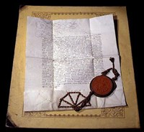
Если посол прибывает на смену главы диппредставительства, протокольная служба МИДа готовит на его предшественника отзывные грамоты – документ, сообщающий об отзыве дипломатического представителя с занимаемого поста.
Подобно верительным, отзывные грамоты адресуются главе государства аккредитации, подписываются главой государства и скрепляются подписью министра иностранных дел страны, направляющей посла. В отзывных грамотах сообщается о факте отзыва дипломатического представителя, выражается надежда, что он содействовал поддержанию и развитию отношений между странами. Обычно отзывные грамоты вручаются главе государства вновь назначенным послом вместе с его верительными грамотами.
Уходит в прошлое достаточно распространенная ранее практика
направления отпускных грамот. По форме они мало отличаются от отзывных,
но содержат просьбу «отпустить» дипломатического
представителя (отсюда название). Отпускные грамоты пересылаются
дипломатическим путем и ответа не требуют.
Все три вида грамот (верительные, отзывные, отпускные) печатаются на
специальных бланках с государственным гербом. Печати на них не ставятся.

Slide 13
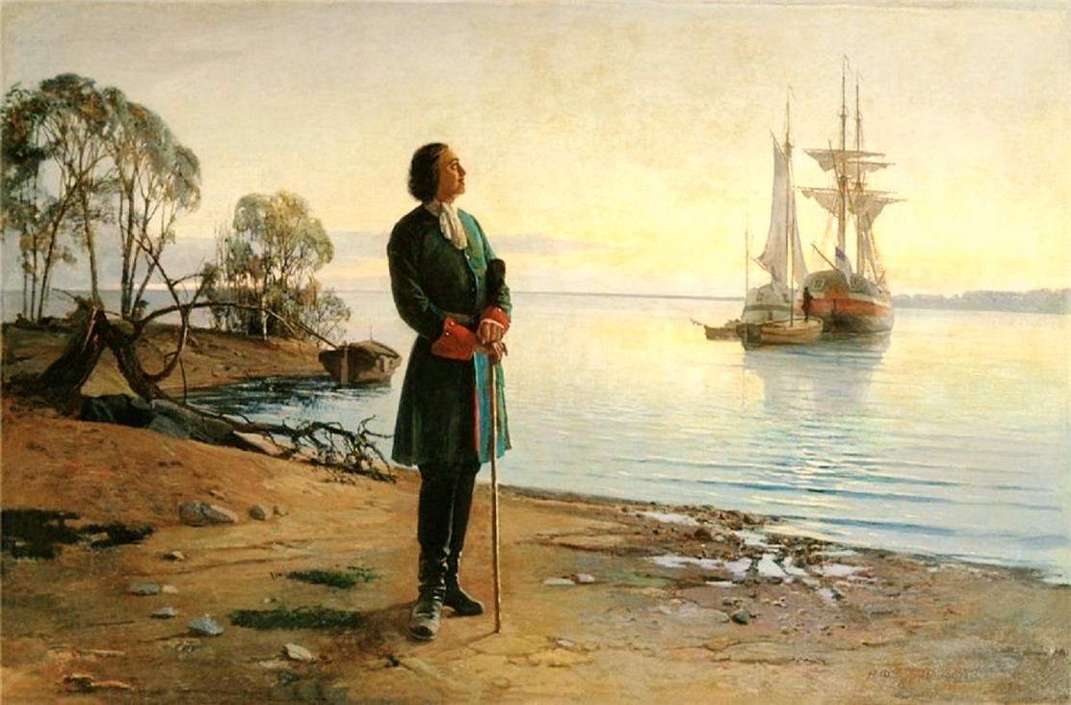
Первым контактом посла с официальным представителем государства назначения может стать нанесение еще до отъезда протокольного визита главе дипломатического представительства этого государства в своей стране.
За несколько дней до прибытия посла по месту назначения в дипломатическое представительство направляется телеграмма о дате и времени его приезда, виде транспорта для уточнения порядка подобающих такому случаю протокольных мероприятий.
Современная процедура встречи иностранного посла в
большинстве государств достаточно скромна. Обычно
в аэропорту (на вокзале) дипломатического представителя
приветствуют представитель местного протокола, а также
сотрудники (нередко лишь старшие дипломатические
работники) представительства во главе с временным
поверенным в делах.
Лишь в протоколе отдельных стран сохранилась традиция
участия во встрече посла всего дипломатического корпуса.
В газетах публикуется информация о прибытии посла, иногда
приводятся краткие биографические сведения о нем.

Slide 14

Посол в день приезда или на следующий день направляет личное письмо министру иностранных дел с сообщением о своем прибытии и о желании нанести ему визит.
До визита министру наносится визит главе протокольной службы МИДа, в ходе которого выясняется порядок вручения верительных грамот и уточняется перечень официальных лиц, которым, согласно местной практике, необходимо будет нанести визиты вежливости после вручения верительных грамот.
Во время визита главе МИДа посол вручает ему копии верительных и отзывных грамот, а также текст своей речи на церемонии вручения, если обмен речами предусмотрен протоколом принимающей страны. Одновременно официально согласовывается вопрос о визите главе государства для вручения верительных грамот.
Если посол прибывает в страну в открывающееся посольство, до вручения верительных грамот практикуется визит дуайену дипломатического корпуса для получения дополнительной информации об особенностях местного протокола.

Slide 15
Первый официальный контакт дипломатического представителя с главой государства – вручение верительных грамот – событие
большой политической значимости, международный акт. Поэтому
церемониал вручения верительных грамот во всех странах тщательно
разрабатывается и неукоснительно исполняется во всех деталях
Из дипломатической практики можно привести любопытный пример, когда церемониальная часть процедуры вручения верительных грамот максимально сужалась по инициативе хозяев в силу чрезвычайных обстоятельств. И это встретило понимание другой стороны.
Вот как описывает в книге «Памятное» (М., 1988) свое вступление в 1943 г. в должность посла СССР в Вашингтоне известный дипломат А. Громыко: «При встрече Президент (речь идет о Президенте США Э. Рузвельте) сразу же, со свойственной ему непосредственностью, предложил:
– Дайте, пожалуйста, мне вашу речь, а вот вам моя. Завтра они будут напечатаны в газетах. А теперь лучше перейдем к разговору о возможностях организации совещания руководителей США, СССР и Англии.
Речь шла о предстоящей Тегеранской конференции этих держав. Так мы и поступили. …Протокол побоку, идет война, так рассуждал Рузвельт».
При разработке церемониала вручения верительных грамот
протокольные службы придерживаются общепризнанной международной практики. Это проявляется в общности основных элементов церемониала:
грамоты обычно принимает глава государства в своей официальной резиденции (не всегда);
в церемонии участвуют высокопоставленные чиновники МИДа и других государственных органов;
посла сопровождают старшие дипломатические сотрудники представительства;
вручение предполагает обмен речами (не везде);
после вручения верительных грамот глава государства дает послу аудиенцию;
транспорт для следования посла на церемонию обеспечивает принимающая сторона;
форма одежды на церемонии – парадная, с орденами; практикуется фотографирование на память.
Информация о вручении верительных грамот дается в СМИ.

Slide 16
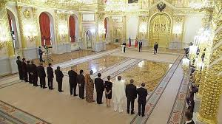
Церемониал вручения верительных грамот президенту Российской Федерации послами иностранных государств.
В назначенный Президентом Российской Федерации день и час вручающие верительные грамоты послы в сопровождении сотрудников Департамента государственного протокола (ДГП) МИД России прибывают в Большой Кремлевский дворец за 15-20 минут до начала церемонии в автомашинах, предоставленных президентским гаражом.
У входа во Дворец послов приветствует комендант Большого Кремлевского дворца. Послы поднимаются по главной лестнице в Георгиевский зал, где ожидают начала церемонии.
За 5-7 минут до начала церемонии послов приглашают пройти в Александровский зал. В центре зала послы образуют линию в соответствии с датой прибытия в Москву.
В зал с противоположной стороны входит Президент Российской Федерации в сопровождении Министра иностранных дел Российской Федерации и помощника Президента Российской Федерации по международным вопросам.
Диктор объявляет имя и титул посла, вручающего грамоты. Посол подходит к Президенту, приветствует его небольшим поклоном, вручает свои верительные грамоты и, после обмена рукопожатием, занимает место по правую руку от Президента (NB: приветствия не произносятся). Производится официальное фотографирование, после чего посол возвращается на свое место в линии.
После того как все послы вручат верительные грамоты, Президент обращается к ним с краткой речью (переводится последовательно на английский язык).
По окончании речи происходит неформальная беседа Президента с послами.
По завершении беседы Президент покидает зал, а послы отбывают в посольства так же, как они прибыли в Кремль.
Через несколько дней после вручения верительных грамот послам направляют фотографии, сделанные во время церемонии.

Slide 17
На процедуру вручения существенное влияние оказывают национальные традиции. В атрибутах церемониала прослеживается стремление государства подчеркнуть свой суверенитет, незыблемость устоев, самобытность. Поэтому в большинстве стран порядок вручения верительных грамот неизменен на протяжении многих лет. Особенно это характерно для государств с монархической формой правления, сохранивших традиции придворного этикета.
Известный дипломат А. Замятин, долгое время работавший послом СССР в Великобритании, в своих мемуарах так описывает свою первую официальную аудиенцию у английской королевы:
«В день вручения грамот в резиденцию посла прибывает Маршал Королевского протокола в парадной форме генерал-лейтенанта. В точно назначенное время в старинной закрытой карете, запряженной двумя лошадьми, он сопровождает посла до Букингемского дворца. В красные раззолоченные камзолы одеты и кучер на козлах, и два пажа на задках кареты. …Еще две кареты в кортеже предоставлены сопровождающим посла восьми старшим дипломатам, которые также должны быть представлены Королеве. Жена посла, согласно протоколу, следует в автомашине под флагами страны.
По прибытии кортежа к главному входу Букингемского Дворца посла встречают Постоянный заместитель министра иностранных дел и один из офицеров королевской службы – Контроллер, а жену посла – фрейлина королевы. Все присутствующие по парадной лестнице поднимаются в Большой полукруглый зал. Посла и других прибывших с ним дипломатов представляют официальным британским лицам, прибывшим на церемонию.
Затем посол, маршал дипкорпуса и Контроллер направляются в Зал приветствий и становятся лицом к двери перед традиционной залой, значащейся как зала 1844. Слышится малиновый звон колокольчика, пажи раскрывают двери, посол входит и кланяется Королеве. Маршал объявляет: Ваше Величество, посол Союза Советских Социалистических Республик. После чего посол подходит к Королеве, вновь кланяется ей, пожимает руку и вручает верительные грамоты и отзывные грамоты своего предшественника.
Мой разговор с Королевой Елизаветой продолжался несколько минут. Я представил ей поочередно каждого из входивших по приглашению Маршала старших дипломатов. Она говорила каждому одну-две приветственные фразы, и дипломат с поклоном удалялся из комнаты, предоставляя место следующему по старшинству. Затем Королеве была представлена жена посла, и мы втроем поговорили о семье. Это тоже в британских традициях. Вся церемония длилась чуть более получаса. А потом кортеж из четырех до блеска лакированных карет тем же путем покинул Букингемский дворец.

Slide 18
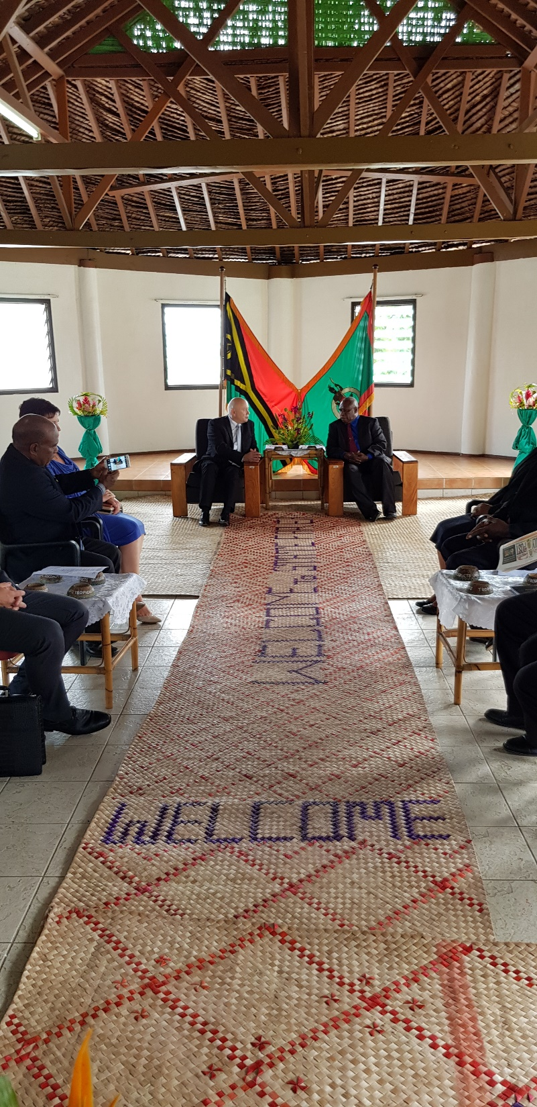
В некоторых государствах дипломатическому представителю оказывают дополнительные почести:
сопровождение машины посла эскортом мотоциклистов (ФРГ),
кавалерийским соединением (Бельгия);
парад роты почетного караула (Австрия, Швеция);
исполнение государственных гимнов (Польша) и др.
Церемониал отдельных стран содержит и достаточно экзотические сюжеты:
окропление белого платка посла благовониями как символ доверия ему со стороны монарха (Непал);
вручение верительных грамот в ходе массовых митингов (Буркина Фасо).
Вручение верительных грамот знаменует начало исполнения послом своих обязанностей. Обычно на следующий день посол нотой извещает об этом дипломатический корпус страны пребывания.
В международной дипломатической практике нередки случаи, когда один посол назначается одновременно в несколько государств. При этом, как правило, государство учреждает посольство лишь в стра­не, где посол находится постоянно. В странах, где он аккредитован по совместительству, иногда открываются небольшие по штату пред­ставительства во главе с временным поверенным в делах, но чаще вообще не создается каких-либо представительств. Время от времени посол совершает поездки в страны своей аккредитации, участвует
в мероприятиях, которые организуются для дипломатического кор­пуса, встречается с официальными лицами.
Посол РФ в Австралии и по совместительству в небольшом островном государстве Вануату Г.С. Логвинов вручил верительные грамоты Президенту Республики Вануату О.Т.Мойзесу

Slide 19
Приложение.
ПРЕДЛАГАЕМЫЙ ТЕКСТ НОТЫ НОВОГО ПОСЛА МИНИСТРУ ИНОСТРАННЫХ ДЕЛ
[адрес]
Сэр,
Имею честь сообщить Вам о своем прибытии в Лондон______________с целью приступить к исполнению своих обязанностей в качестве Чрез­вычайного и Полномочного Посла _ _ _ _ ______________при Сент-Джеймском дворе.
Я был бы весьма признателен, если бы были приняты меры по подготовке моих визитов соответствующим заместителям министра и старшим долж­ностным лицам Министерства иностранных дел и по делам Содружества, а также, в надлежащее время, моей аудиенции у Ее Величества Королевы для вручения моих верительных грамот, рабочие копии которых при этом прилагаются/уже были направлены в Ваше Министерство.
С уверениями в моем самом высоком уваже­нии
имею честь быть, Сэр,
(обычная подпись посла)
(Печатный текст) Фамилия посла в том на­
писании, которое, по его желанию, англий­ским
властям надлежит применять во время
его пребывания в Лондоне.
Министру иностранных дел и по делам
Содружества
Министерство иностранных дел и по делам
Содружества
Даунинг-стрит
Лондон
[Приложения. Рабочие копии верительных грамот посла и отзывных грамот его предшественника]

